Slide 1
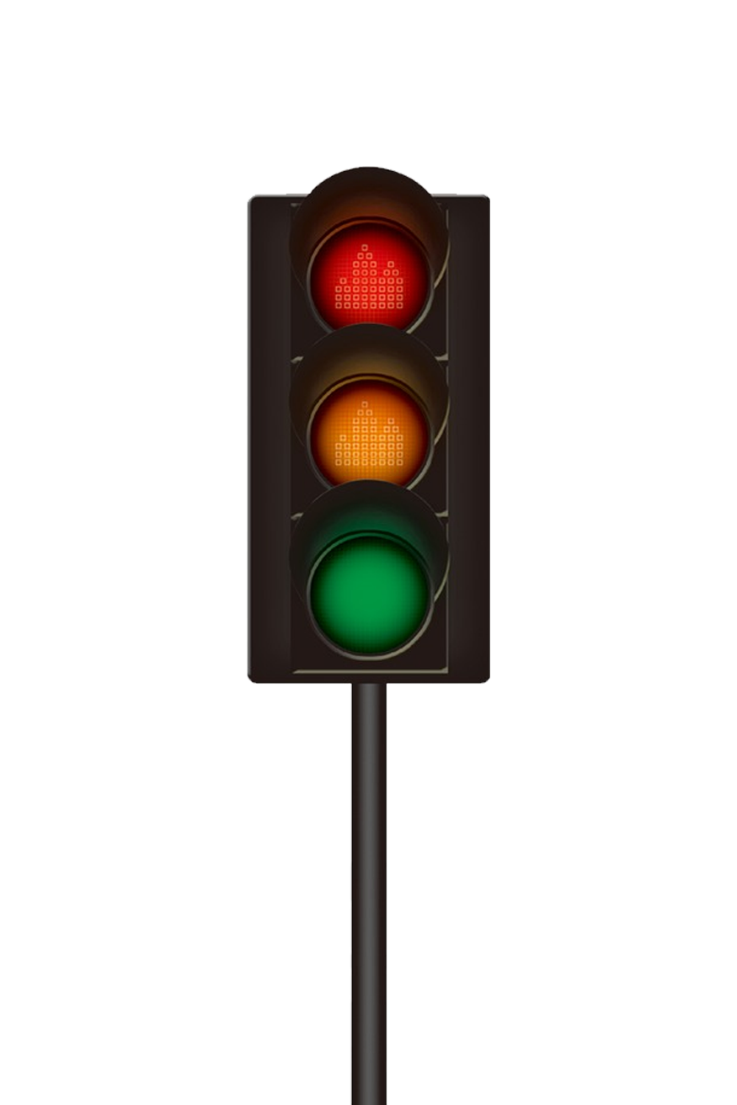
密山市公安局交通警察大队
《密山市道路交通事故
应急预案》政策解读

Slide 2
安全文明出行
为了规范全市道路交通事故应急处置工作，提高道路交通事故现场组织、指挥、协调、处置的能力，建立高效、严谨、规范的应急处置机制，按照上级要求，市公安局依据相关法律法规结合我市实际，制定了《密山市道路交通事故应急预案》。

Slide 3
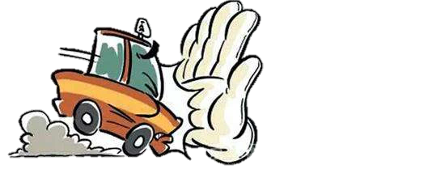
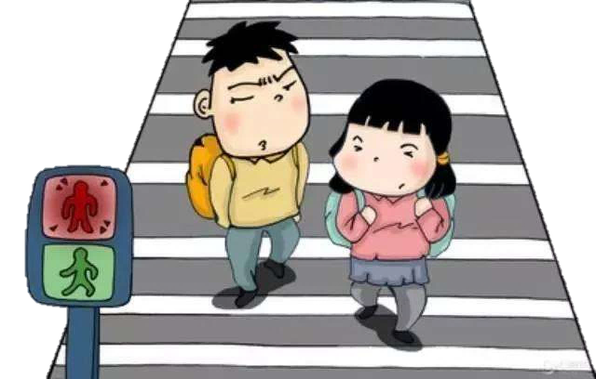
问：为什么要制定预案？
答：主要有以下几点考虑
一是参照《黑龙江省道路交通事故应急预案》，根据机构改革后相关单位名称和职能发生变化和调整制定本预案。
二是完善各级相关单位对突发事件信息报告工作的相关流程，强化落实主体责任，提高我市道路交通事故现场组织、指挥、协调、处置的能力。
三是修订预案既能够适应各相关单位职能，明确职责和分工，又能够适应专项应急工作的实际需要。随着交通强国战略的深入实施、ETC 普遍推广应用、重要节日爆发式出行新形势新变化、自媒体的高速发展，以及公安部对“两客一危”安全运行动态监管的新要求，制定本预案，将有利于指导各相关单位高效有序开展道路交通事故应急处置工作。

Slide 4
问：预案的适用范围包括？
答： 一是道路交通事故导致高速公路及国、省主干道路中断交通造成严重后果的。
二是发生一次死亡3人以上较大道路交通事故的。
三是载运危险化学品的车辆发生泄漏、爆炸、燃烧的道路交通事故且造成严重后果的。
四是发生其他可能造成较大社会影响的道路交通事故。

Slide 5
预案印发后有何应急管理工作措施：
答：各相关单位将根据预案的总体要求，从本单位职责出发制定相关预案。同时，加快我市应急处置能力建设。一是加强全市路网监测信息化、科技化、数智化建设，实现对全市公路网的动态监测和预报预警，提高道路交通事故应急处置效能：二是加强道路交通事故应急处置专门队伍和专业力量建设：三是加强应急物资保障储备体系与联动机制建设。

Slide 6
密山市公安局交通警察大队
The traffic safety
谢
观看
谢
交通安全

